Slide 1
ElasticSearch基础与应用(5)
吴晓刚 2016/12

Slide 2
大纲
Lucene与全文检索
ES快速起步
集群与水平扩展
索引的管理
搜索基础
聚合分析
生存指南

Slide 3
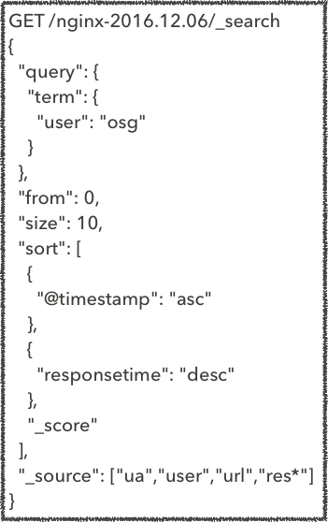




搜索语句的基本格式
查询DSL
返回结果偏移位置(from)及大小(size)
排序字段及升降序选择，_score也可以用来排序
过滤返回结果的字段，支持通配符。不指定则默认返回所有字段

Slide 4
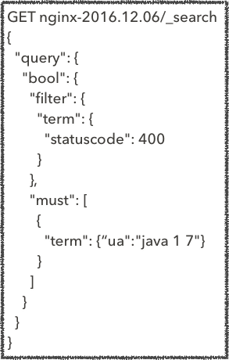
Query DSL
基于JSON的查询DSL，结构很像一颗查询语法树
复合(Compound)查询语句，用来逻辑组合🍃（Leaf)查询
🍃查询 ，查询特定的字段

Slide 5
context: query vs Filter
Query context
除了决定文档是否匹配查询以外，还要回答“匹配的程度有多高？”的问题。通过计算文档的_score，并与其他文档进行比较来决定文档的匹配度。
当查询被放倒”query”这个参数内部时，查询就处于query context。
Filter context
在filter context下，查询只回答文档匹配还是不匹配，非此即彼。也不需要做_score的计算。通常用于对结构化数据的过滤
频繁用到的filter会被elasticsearch自动cache加速后续同样的查询。
当查询语句位于”filter”参数内部的时候就处于filter context，例如
位于bool query内部的filter或must_not参数内部时
位于constant_score query内部的filter参数内部时
位于filter aggregation内部时

Slide 6

Filter/Query context示例
1
查询由Query开始
这个term查询语句位于bool query的filter参数内部，因此是filter context。对statuscode字段做精确匹配，不打分，结果可以被缓存
这个term查询语句位于bool query的must参数内部，因此是query context，对匹配的文档需要做相关度打分，结果不缓存
2
3
尝试不同的查询条件，体会两个context的不同

Slide 7
查询语句纵览
叶子查询语句
Match All & Match None
Term level Queries
Full text Queries
Geo Queries
其他类别: More Like This Query , Script Query. . etc.etc
复合查询
Constant Score Query
Bool Query
其他: Dis Max Query, Function Score Query …etc. etc
联合查询
Nested Query, Has child/Parent query, etc

Slide 8
Term level Queries vs Full Text Queries
Term Level Queries在倒排索引里精确匹配查询语句里的词(term)，通常用于Filter context做结构化数据的过滤
而Full TEXT Queries，查询语句里的文本也要经过analyze的过程，在倒排里查询的是分解出来的term，通常用于Query context，对匹配的文档要做相关性打分

Slide 9
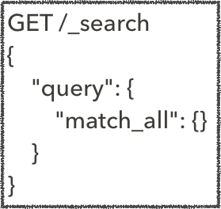
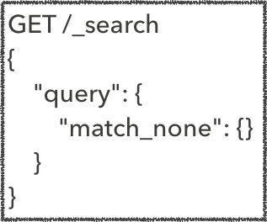
Match ALL & Match None
匹配所有文档
不匹配任何文档

Slide 10
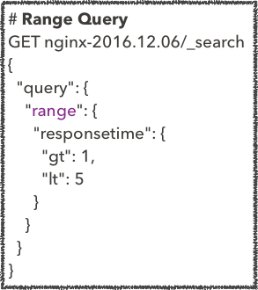
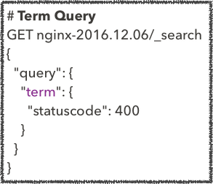
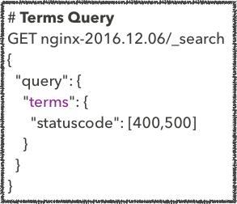
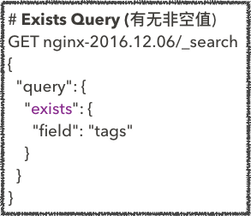
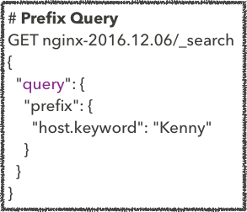
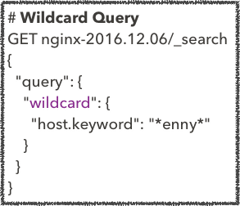

Term Level Queries
思考： 为何这里要用keyword类型字段?

Slide 11
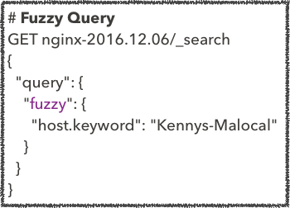
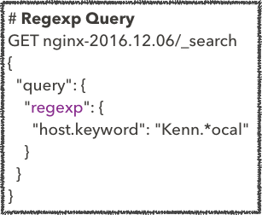
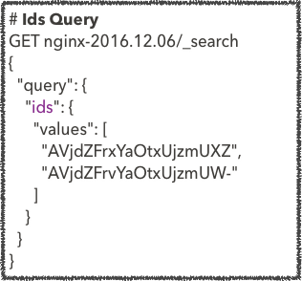
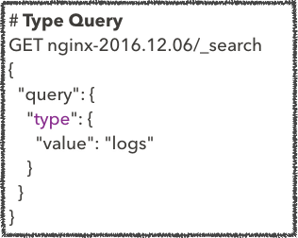
Term Level Queries - cont’d

Slide 12
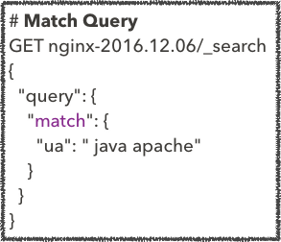
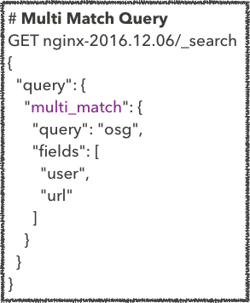
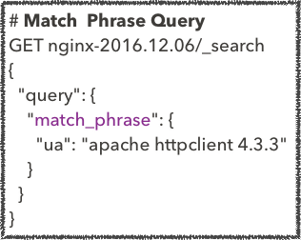
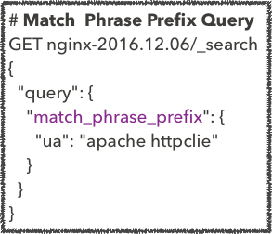
Full Text queries

Slide 13
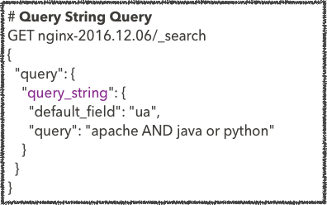
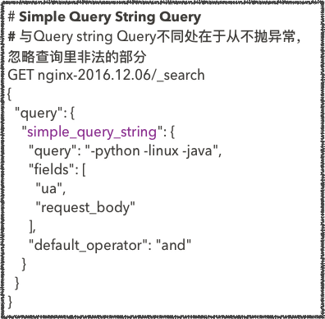
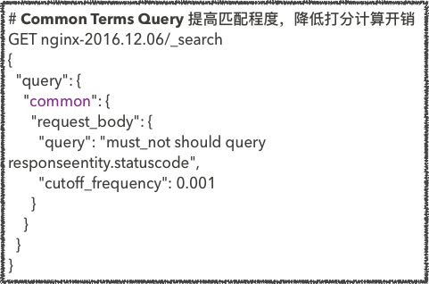
Full Text queries -Cont’d

Slide 14
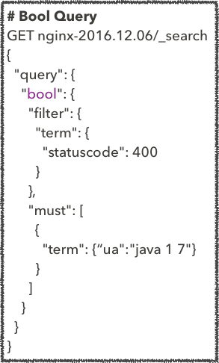
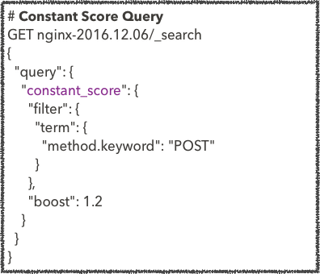
复合查询
最常用的是Constant Score & Bool Query，其他更高阶的查询Dis Max, Function Score, Boosting, Indices Query本次略过，大家自行研究

Slide 15
Bool Query字句出现类型
出现类型 | 描述
must | 文档必须匹配must指定的查询语句，并且这些查询要参与评分
filter | 文档必须匹配filter指定的查询语句，但这些查询不参与评分
should | 文档应该匹配一个或多个should指定的查询语句，mininum_should_match参数控制需要匹配的语句数量，匹配的语句参与打分。
must_not | 文档不能匹配must_not指定的查询语句

Slide 16
还有很多没覆盖到的
联合查询
内嵌(nested)查询
父子文档查询
地理位置查询
几何形状查询
边界查询
距离查询
距离范围查询
多边形查询
专用查询
More like this query
模版查询
脚本查询
percolate查询
打分的控制技巧
index time boosting
search time boosting,
etc..etc
比较高级的主题，根据应用需要自己慢慢摸索...

Slide 17
Q &A

